Slide 1
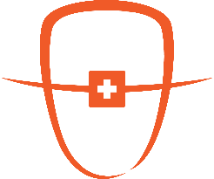
교정 진단
백만석 원장
닥터만 교정연구회

Slide 2
환자의 개요
기재된 예시처럼 기입해 주세요~
자료는 가지고 계신것들을 최대한 넣어주시면 좋습니다.
없는 자료는 생략하시면 됩니다.
이름/성별 : 송주하 / 여자
생년월일/나이 : 2008.07.07/ 15Y
주소(C.C) :
위 치열이 삐뚫어져서 윗니만 교정상담 원해요 ………
PMHx : N-S
PDH : N-S
Notes:
2

Slide 3
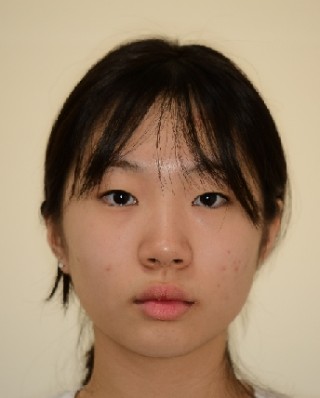
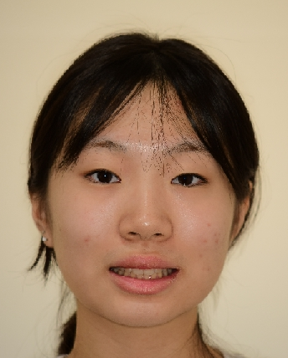
치료전 구외사진
Crop: 가로x세로 3:4 비율 얼굴이 크게 나오도록
정면
정면 스마일(상악 치아 보이도록)
Notes:
3

Slide 4
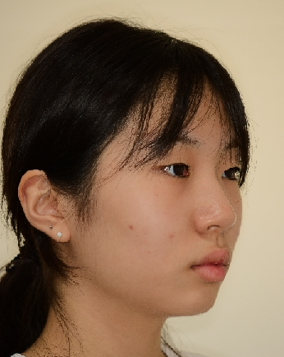
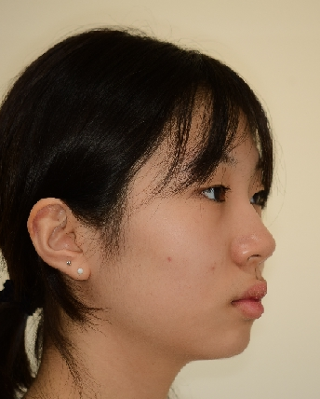
치료전 구외사진
Crop: 가로x세로 3:4 비율
45도 측면
90도 측면
Notes:
4

Slide 5
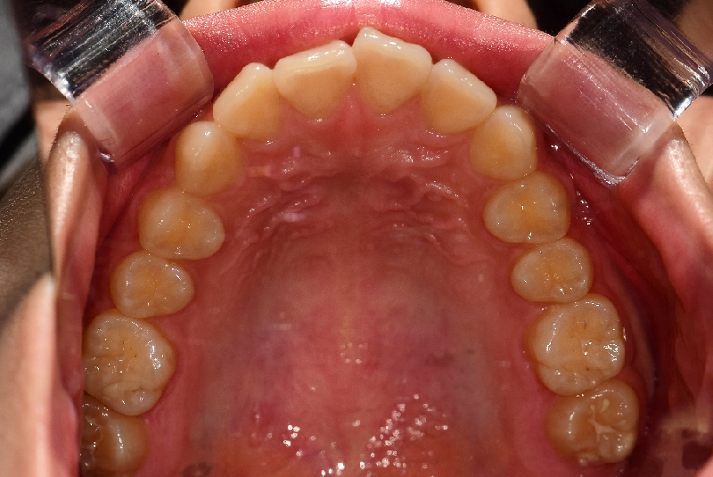
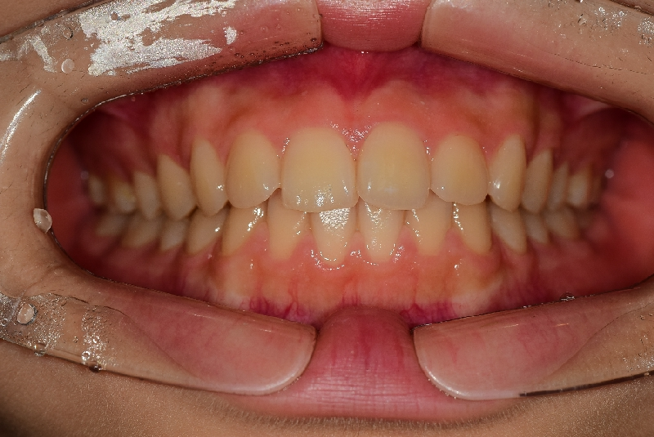
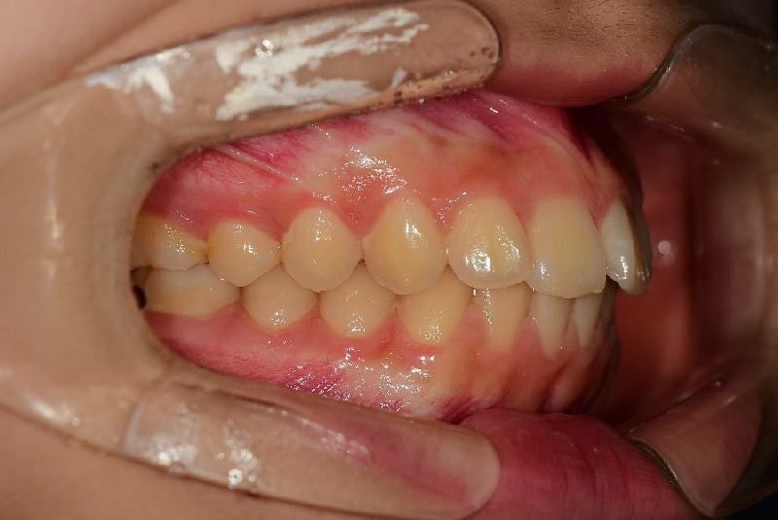
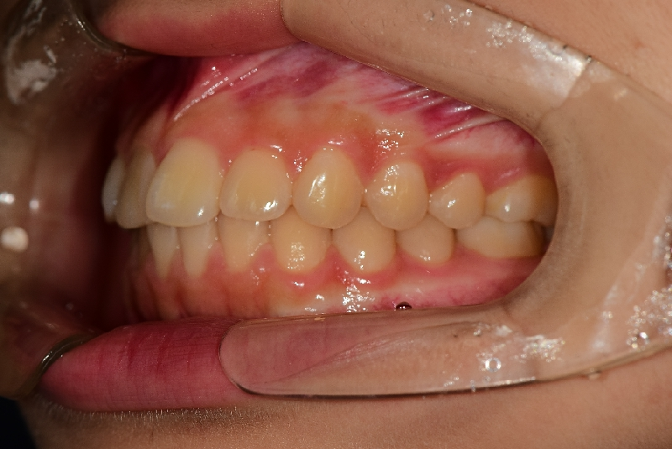
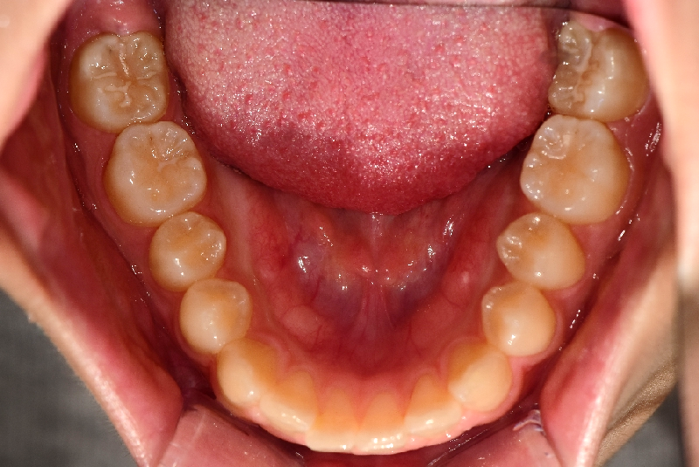
Crop: 가로x세로 4:3 비율
Dental midline(DML)을 꼭 표시해 주세요
Red: 얼굴정중선
Yellow: 상,하악 치아정중선
치료 전 구내사진

Slide 6
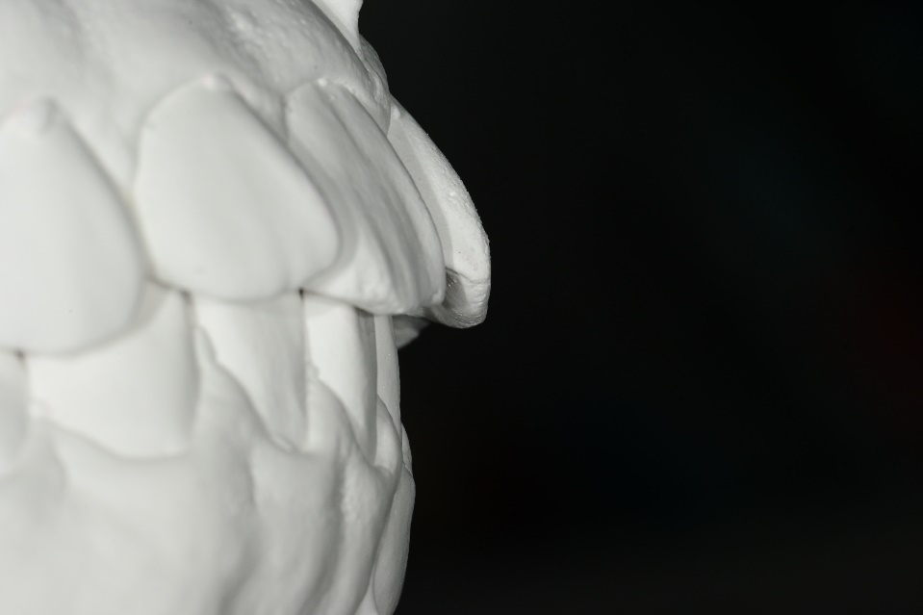
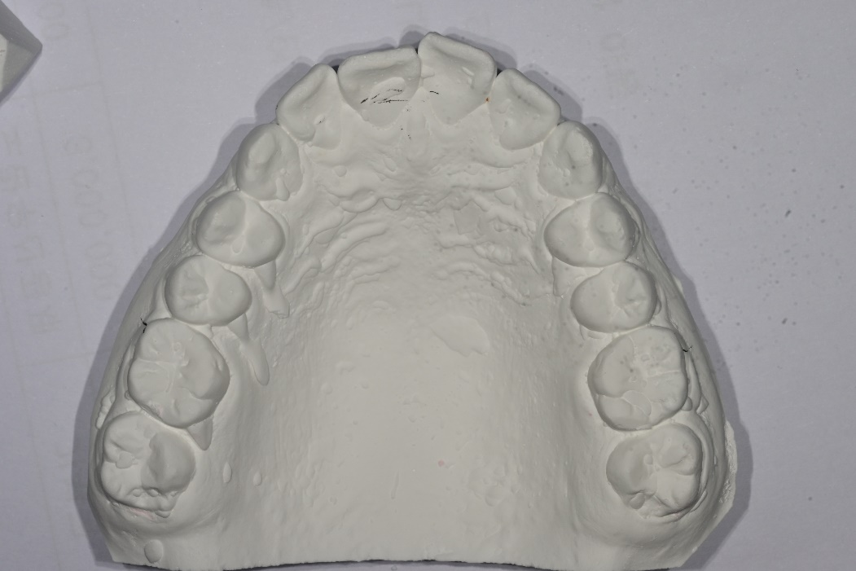
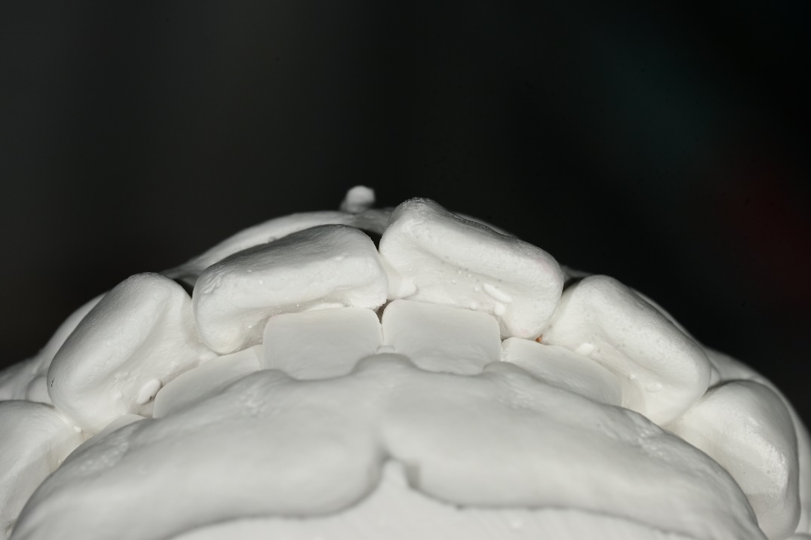
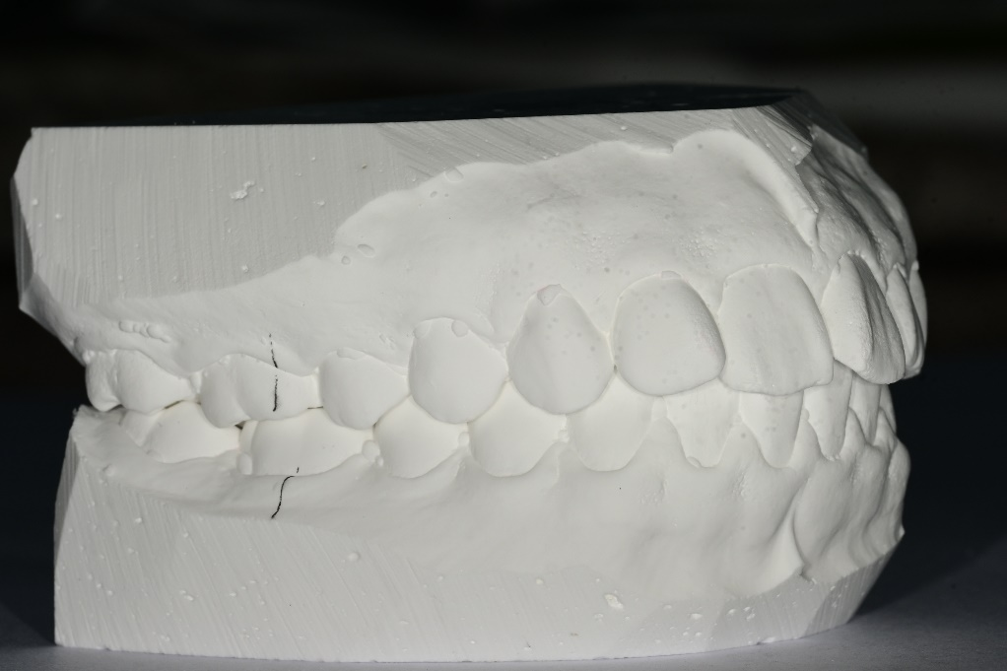
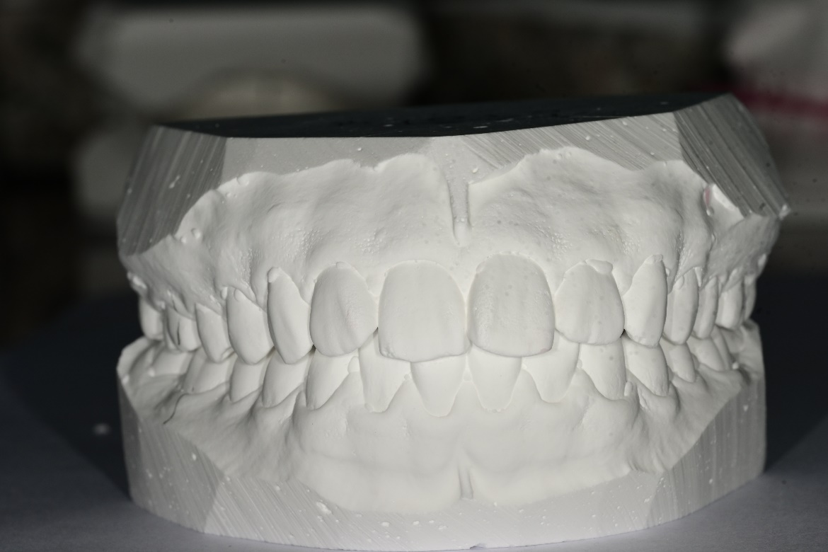
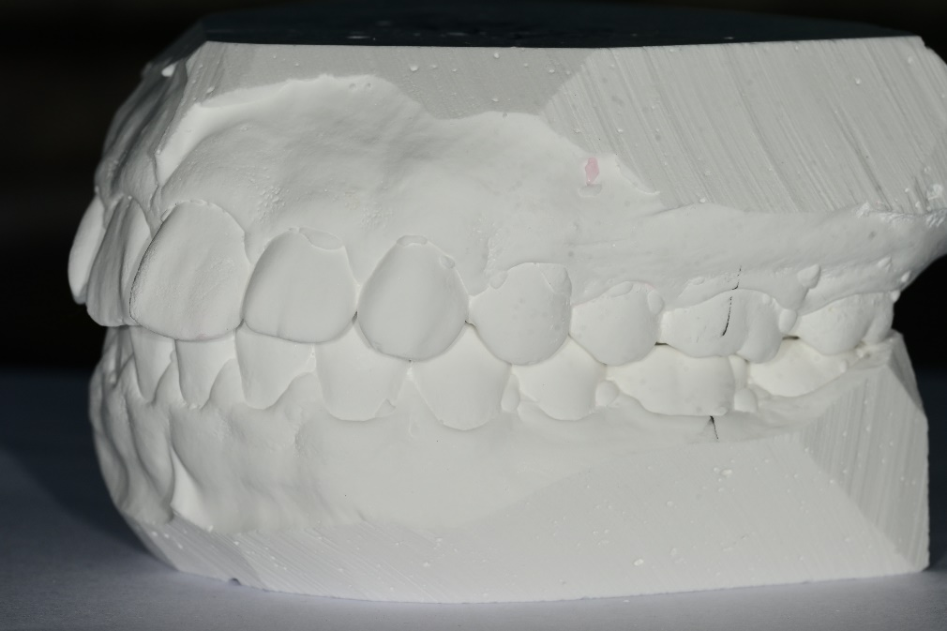
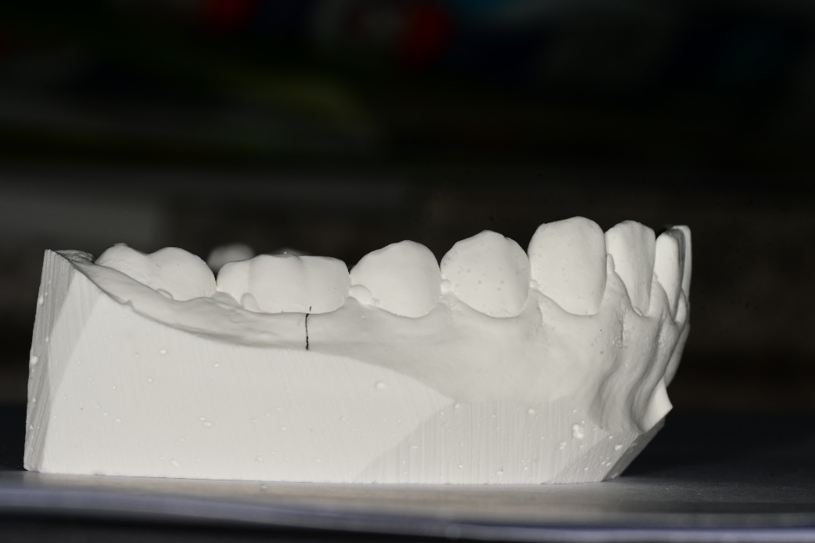
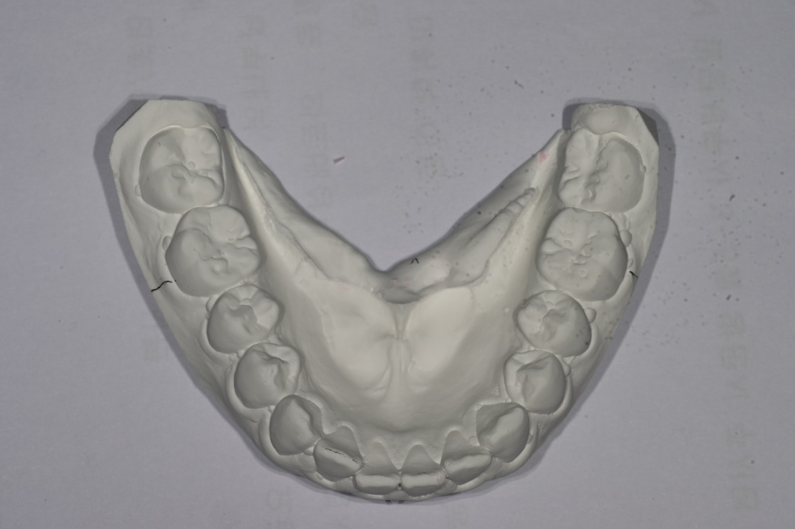
OB/OJ
OB/OJ
-CO bite 상태로 촬영
-측면 촬영시 molar key를 명확히 알수 있어야함.
-교합이 불안정시 손으로 잡고 정면/측면 촬영
-측면촬영시 촬영각도
-악궁에 수직으로 촬영이 되어야 구치부 교합관계를 정확히 알수있음
Curve of Spee

Slide 7
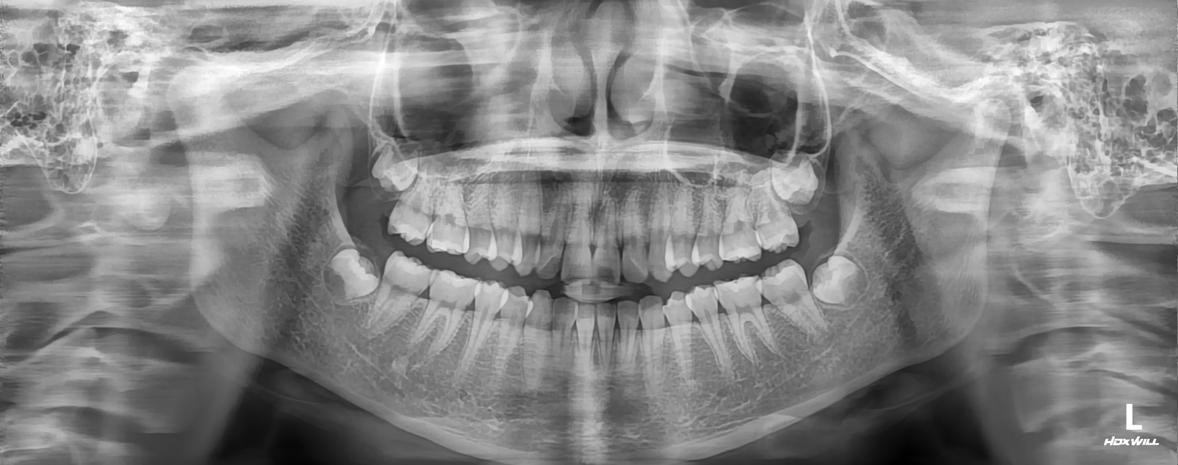
치료전 Panorama
Notes:
7

Slide 8
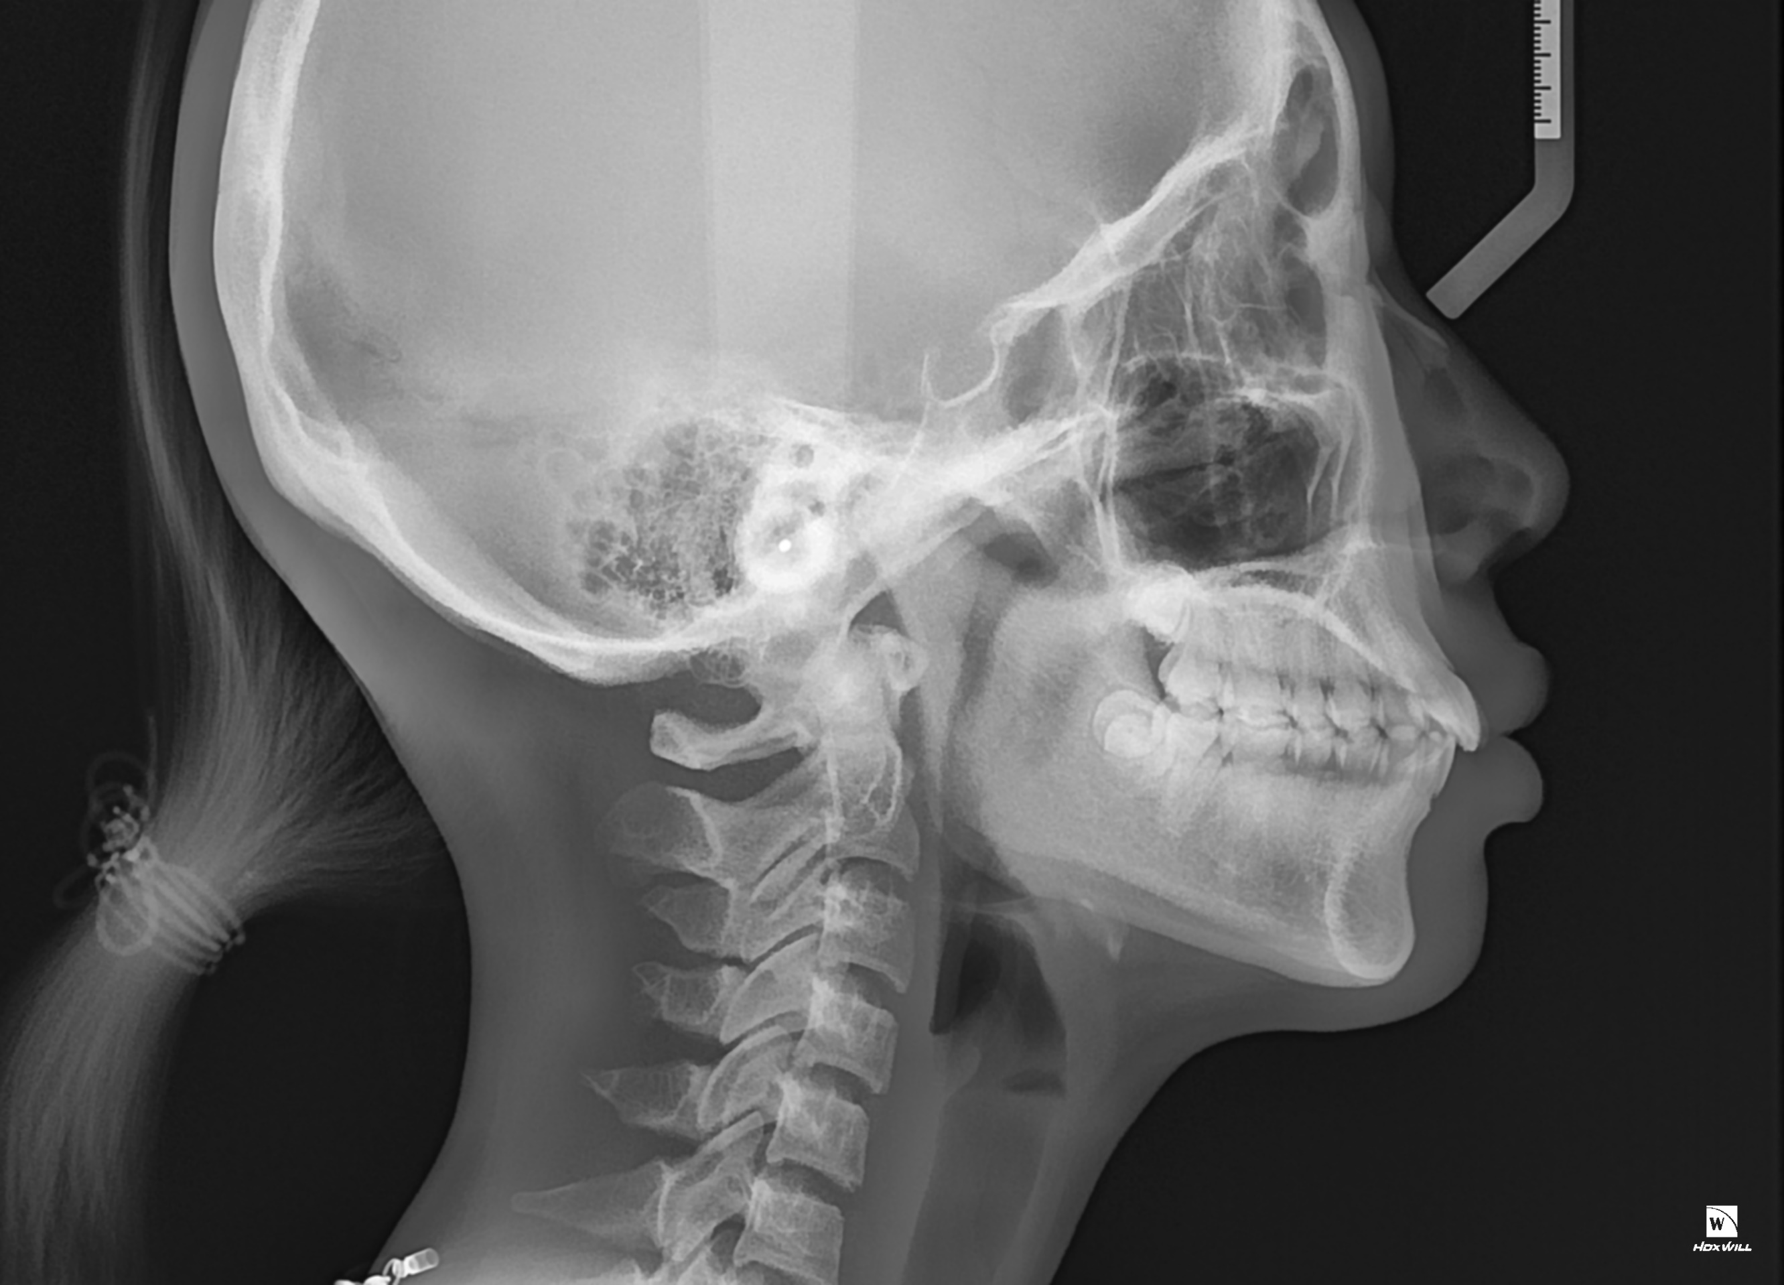
치료전 Ceph
FH line 평행하게
(어려우면 palatal plane)
Notes:
8

Slide 9
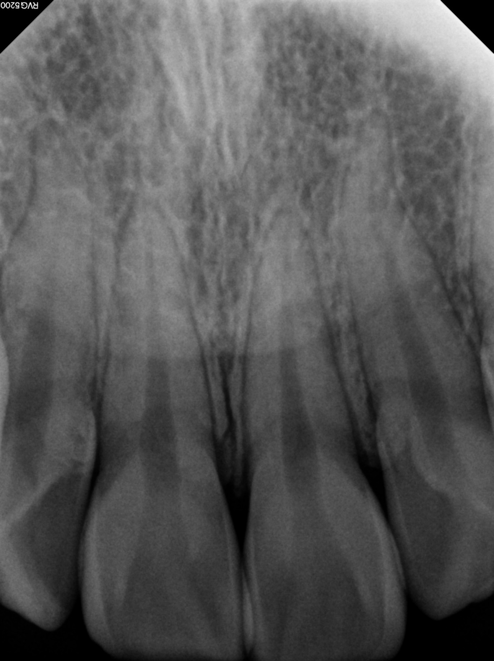
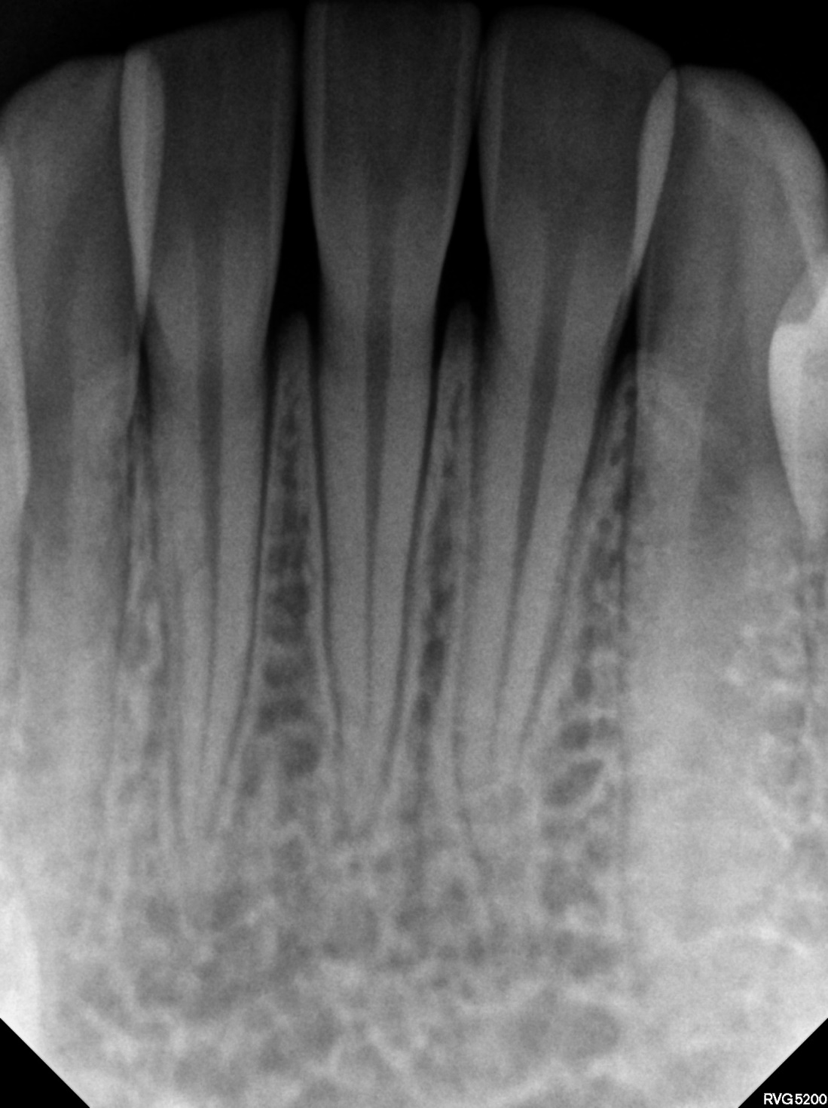
치료전 Periapical view
Notes:
9

Slide 10
Analysis
본 ppt 에 기재된 것은 제 세미나 수강생이 사용하는 예시입니다.
원장님께서 사용하시는 것을 넣으시면 됩니다.
작성이 어려우시면 작성된 챠트가 잘 보이게 사진을 찍어서 첨부하셔도 됩니다.

Slide 11
Ceph analysis
Willceph 프로그램 이용자는
MANN anlaysis 이용(업체에 문의하시면 됩니다)
ceph그림크기를 줄이면
챠트가 크게 보임

Slide 12
Problem list
Skeletal problem
Skeletal Class I
Dental problem
Class I molar & canine key on both sides
OB/OJ=4.0/5.0
DML
Crowding (Mx: 0.5, Mn: 0.5)
Spacing on (Mx: 0, Mn: 0)
Sum of incisors = 4 : 2.8
Soft-tissue problem
# Skeletal,
Dental,
soft tissue
순으로 문제점을
나열합니다
 | (0)
 | (0)

Slide 13
Diagnosis
Skeletal Class I
with minor ant. crowding
Notes:
13

Slide 14
Treatment Plan
원장님께서 작성한 치료계획을 기입해 주시면 됩니다.
다음 ppt 는 수강생들이 이용하는 예시된 자료이니 참고하시면 됩니다.
작성이 어려우시면 작성된 챠트 사진을 잘 보이도록 찍어서 올려주셔도 됩니다.
Notes:
14

Slide 15
Tx. Plan 1
비발치, 상악 전치부 부분 교정, stripping
+ Mx DBS, IDB
+ Alignment
Finish & debond
기간: 6개월~1년

Slide 16
Tx. Plan 2
투명교정
+ 투명교정 장치 제작 및 시적
+ Alignment
Finish & fixed bonding
기간: 6개월~1년

Slide 17
Question 1
원장님 안녕하세요. 얼마 전에도 하악의 minor crowding 케이스 문의 드렸는데 그 환자분은 투명 교정을 원하지 않으셔서 미니튜브를 처음 붙여 보긴 했습니다.
이 환자와 보호자도 돌출이 약간 있어 보이지만 신경 쓰이지 않는다 하셨고 상악의 crowding 만 해결을 원한다고 하셨습니다. 상악이 align 되는데 하악이 간섭될 것 같지는 않아 보이고 해서 상악만 진행 가능할까요?
모델상에서는 fixed retainer 부착 깊이가 좀 깊어 보이기는 해서 fixed 를 깊게 붙이면 잘 탈락하긴 하던데요. 본딩 시에 #11, 21 을 조금 intrusion 되게 붙이거나 하면 도움이 될까요?
이 케이스도 상악 전치의 토크 조절을 크게 하지 않아도 된다면 미니 튜브 등의 적용이 가능할까요?

Slide 18
Question 2
주변의 교정 전문의 선생님들께 치료 받는 소아 환자들이 구강 검진을 와서 보면 혼합치열기에서 미니 튜브를 부착했거나 투명 교정을 하는 환자들이 좀 있어 보입니다. 보호자분들이 문의 하시는 경우도 좀 있고요
혼합 치열기에서 2X4 본딩 대신에 미니튜브를 이용하거나 인비절라인 퍼스트 등을 이용한 투명 교정 치료는 요즘 교정 전문의 선생님들께서 많이 하는 편인가요?
인비절라인을 이용한 교정 치료는 일반 교정 기공소를 이용한 투명 교정 치료보다 신경쓸 부분들이 더 많은가요?

Slide 19
Trouble shooting

Slide 20
Trouble shooting1
본 케이스는 전치부 부분교정(미니튜브가능)이나 투명교정 모두 가능합니다. 저는 두가지 중에 투명교정을 좀 더 추천드리고 싶기는 합니다.
구내 사진이나 셉을 봤을때, 배열 후 fixed retainer 를 붙이는데 어려움이 있어보이지는 않는데, 가장 확실한것은 캐스트를 물려서 뒤(설측)에서 보면 알수 있습니다. 바이트가 깊으면 최대한 잇몸에 가깝게 붙이게 되는데, 탈락이 잘 되는것은 본딩 레벨보다는 앞니를 사용하여 잘라먹는 것이 더 크게 영향을 줍니다(잘 붙였다는 전제하에…). 환자에게 면종류를 제외한 것은 앞니로 잘라먹는 것을 금지시켜야 합니다.유지장치가 하악전치에 닿지 않아야 하는것은 당연하구요.
중절치 intrusion 을 시키는 것은 전치부 교합면 level 에 문제가 없는 수준이라면 상관없습니다. 하지만, 무리해서 하면 심미성에도 문제가 되고, 주변치아에 부작용이 생기게 됩니다.

Slide 21
Trouble shooting2
상악만 진행 가능해 보입니다. 다만, 하악 #41,42 치아의 틀어짐으로인해 상악 배열 후 premature contact 이 생길수 있으니, 상악 설측 gringing 과 필요시 하악도 교정을 할 수 있다는 점을 설명하고 진행하는거이 필요합니다.
혼합치열기 2x4 배열시 미니튜브 사용은 조금씩 하고 있는 추세이기는 합니다. 브라켓이든 미니튜브든 장치의 종류이므로 용도에 맞게 편한것으로 사용하면 됩니다. 사용해보시면 알겠지만, 브라켓이 편리하기는 합니다.
인비절라인이 1차교정으로 많이 이용되고 있고, 소아치과 원장님들이 많이 사용하고 있는 추세입니다. 하지만, 제대로 알고 이용하지 못하는 분들이 많아서 문제가 되고 있는 부분도 있습니다. 교정전문의들은 인비절라인 퍼스트에 대한 호불호가 있습니다. 참고로 말씀드리자면, 인비절라인도 교정장치중에 하나일 뿐입니다. 그걸 간과하면 안됩니다. 그리고, 제 개인적인 소견으로는 인비절라인은 신경써야할 것들이 생각보다 많고, 신경을 써야 잘 됩니다. 클린체크라고 해서 프로그램상에서 많은 것을 해주어야 합니다. 기공소에서 만들어주는 투명교정보다 여러가지로 많은 노력을 해야하고, 공부에 시간을 투자해야 합니다.

